Slide 1
Voorbeeld competentiematrix Ziekenhuis
ProRail

Slide 2

Doel
In kaart brengen verplichte vaardigheden/opleidingen
Groeperen van vaardigheden in verantwoordelijkheden (=rollen)
Rollen koppelen aan de hoogst gemeenschappelijke afdeling:
Verminderen van het onderhoud qua vaardigheden en rollen
Bij wijziging van functie/afdeling behouden medewerkers de gemeenschappelijke rollen en moeten er enkel extra rollen toegekend worden

Slide 3
Niveau 1: Ziekenhuis
Ziekenhuis
Apotheek
Informatica
HR
Stafmedewerkers
Financiën
Facility Mgt
Medisch
Zorg
Rol “Ziekenhuismedewerker”
Bestaat uit de volgende vaardigheden/opleidingen:
Agressie en geweld: Preventie van agressie
Brand praktijk: blusoefening
e-learning Brandpreventie en -bestrijding en evacuatietechnieken
e-learning Basisvereisten voor handhygiëne
Incidentmelding: Hoe incidenten melden
Onthaalmoment: Onthaalmoment voor nieuwe medewerkers
Werken met Iportal (administratief)
e-learning Gebruik van Ultimo (administratief)
Rol “Leidinggevenden”
Bestaat uit de volgende vaardigheden/opleidingen:
Arbeidsvoorwaarden en plannen in tijdsregistratiesysteem
Ontwikkelgesprekken met medewerkers
Rol “Niet verpleegafdelingen”
Bestaat uit de volgende vaardigheden/opleidingen:
e-learning Patiëntveiligheid voor andere medewerkers
Brandpreventie en -bestrijding
➔ Staat mee op niveau 1 omdat er geen overkoepelende afdeling is voor alle “Niet verpleegafdelingen”
Rol “Crisiscel”
Bestaat uit de volgende vaardigheden/opleidingen:
Rampenplan CC-Cel
Rol “Interventieploeg”
Bestaat uit de volgende vaardigheden/opleidingen:
Interventieploeg: Rampenplan
Interventieploeg: Brandbestrijding en evacuatietechnieken

Slide 4
Niveau 2: Apotheek
Ziekenhuis
Apotheek
Informatica
HR
Stafmedewerkers
Financiën
Facility Mgt
Medisch
Zorg
Rollen beschikbaar van niveau 1:
“Ziekenhuismedewerker”
“Leidinggevende”
“Niet verpleegafdelingen”
“Crisiscel”
“Inverventieploeg”
aangevuld met:
Rol “Apotheek”
Bestaat uit de volgende vaardigheden/opleidingen:
e-learning Medicatiedistributie (voor niet-verblijfsafdelingen)

Slide 5
Niveau 2: ondersteunende diensten
Ziekenhuis
Apotheek
Informatica
HR
Stafmedewerkers
Financiën
Facility Mgt
Medisch
Zorg
Rollen beschikbaar van niveau 1:
“Ziekenhuismedewerker”
“Leidinggevende”
“Niet verpleegafdelingen”
“Crisiscel”
“Inverventieploeg”
aangevuld met:
/

Slide 6
Niveau 2: zorg
Ziekenhuis
Apotheek
Informatica
HR
Stafmedewerkers
Financiën
Facility Mgt
Medisch
Zorg
Orthopedie
Geriatrie
Intensieve zorgen
Klinisch labo
Materniteit
Rollen beschikbaar van niveau 1:
“Ziekenhuismedewerker”
“Leidinggevende”
“Niet verpleegafdelingen”
“Crisiscel”
“Inverventieploeg”
aangevuld met:
Rol “Verpleegkundige”
Bestaat uit de volgende vaardigheden/opleidingen:
e-learning Transfusie
e-learning Cybertrack
e-learning Hoog Risico Medicatie (HRM)
e-learning Werking infuuspompen
KWS
MVG-invullen zorgplannen
e-learning Patiëntveiligheid voor artsen en verpleging
e-learning PCEA pijnbestrijding
e-learning POCT glucose
e-learning Verplaatsingstechnieken / rijden met een ziekenhuisbed

Slide 7
Niveau 2: zorg
Ziekenhuis
Apotheek
Informatica
HR
Stafmedewerkers
Financiën
Facility Mgt
Medisch
Zorg
Orthopedie
Geriatrie
Intensieve zorgen
Klinisch labo
Materniteit
+
+
Rollen beschikbaar van niveau 1:
“Ziekenhuismedewerker”
“Leidinggevende”
“Niet verpleegafdelingen”
“Crisiscel”
“Inverventieploeg”
Rollen beschikbaar van niveau 2:
“Verpleegkundige”
aangevuld met extra keuze:
Rol “Verpleegkundige materniteit”
Bestaat uit de volgende vaardigheden/ opleidingen:
e-learning Maaltijdbevraging en dieetwijziging via C-meal
e-learning Medicatiedistributie (voor verblijfsafdelingen)
Neonatal Life Support
Werken met STAN monitor

Slide 8
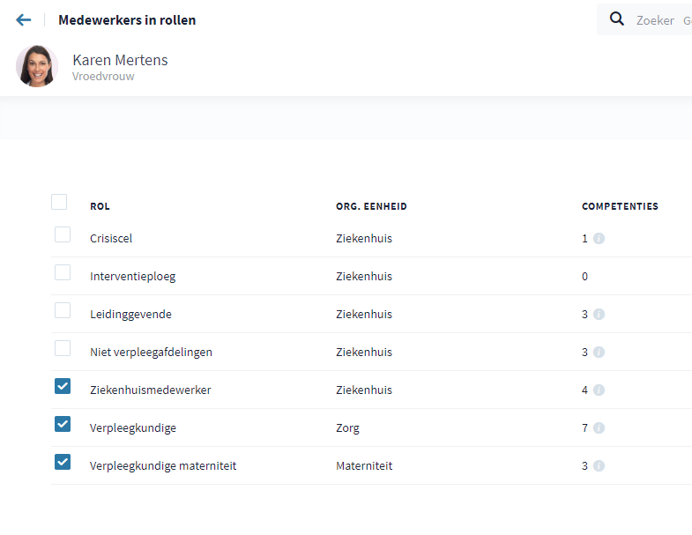
Voorbeeld: toekennen rollen voor een nieuwe vroedvrouw
De rollen die beschikbaar zijn, zijn specifiek voor de afdeling “Materniteit” + de rollen van bovenliggende afdelingen.
Enkel rollen van toepassing moeten aangevinkt worden.
Toekennen van rollen kan door leidinggevende, HR of een andere verantwoordelijke voor de afdeling gebeuren.

Slide 9
Niveau 2: medisch
Ziekenhuis
Apotheek
Informatica
HR
Stafmedewerkers
Financiën
Facility Mgt
Medisch
Zorg
Labo
Inwendige ziekten
Neurochirurgie
Spoedgevallen
Rollen beschikbaar van niveau 1:
“Ziekenhuismedewerker”
“Leidinggevende”
“Niet verpleegafdelingen”
“Crisiscel”
“Inverventieploeg”
aangevuld met:
Rol “Arts”
Bestaat uit de volgende vaardigheden/opleidingen:
Basic Life Support test
Blusoefening
e-learning Basisvereisten voor handhygiëne (VOOR ARTSEN)
Werken met Iportal
KWS
e-learning Patiëntveiligheid voor artsen en verpleging
In dit voorbeeld zitten de artsen in de afdeling “Medisch”

Slide 10
Niveau 3: spoedgevallen
Ziekenhuis
Apotheek
Informatica
HR
Stafmedewerkers
Financiën
Facility Mgt
Medisch
Zorg
Labo
Inwendige ziekten
Neurochirurgie
Spoedgevallen
+
+
Rollen beschikbaar van niveau 1:
“Ziekenhuismedewerker”
“Leidinggevende”
“Niet verpleegafdelingen”
“Crisiscel”
“Inverventieploeg”
Rollen beschikbaar van niveau 2:
“Arts”
aangevuld met extra keuzes:
Rol “Spoedarts”
Bestaat uit de volgende vaardigheden/opleidingen:
MIP-opleiding (medisch interventieplan)
Rol “Arts specifiek Spoed en IZ”
Bestaat uit de volgende vaardigheden/opleidingen:
ALS cursus (3 jaar geldig)
Ecare (E-learning)
Opleiding extern rampenplan (enkel artsen)

Slide 11
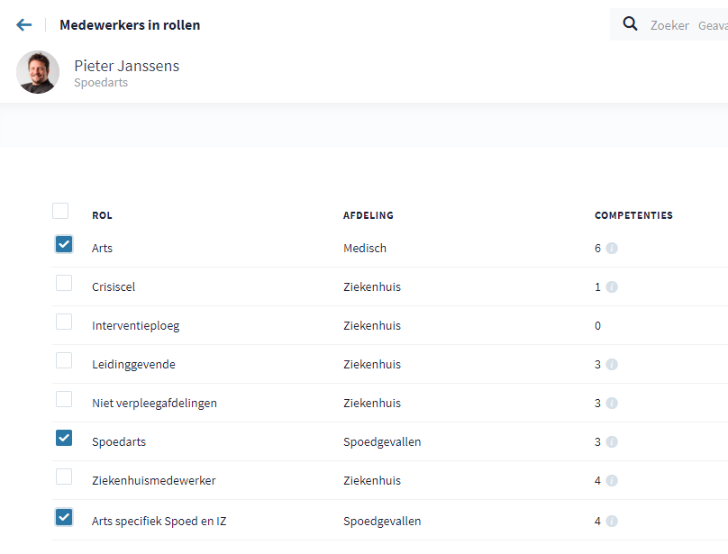
Voorbeeld: toekennen rollen voor nieuwe spoedarts
De rollen die beschikbaar zijn, zijn specifiek voor de afdeling “Spoedgevallen” + de rollen van bovenliggende afdelingen.
Enkel rollen van toepassing moeten aangevinkt worden.
Toekennen van rollen kan door leidinggevende, HR of een andere verantwoordelijke voor de afdeling gebeuren.

